Slide 1
Formal Method 2020-Autumn
Recitation Lecture 03

Slide 2
习题回顾课程内容
课程回顾
期中考试回顾
线性算数理论(LA Theory) 回顾
数据结构理论回顾
疑问解答

Slide 3
回顾：课程逻辑
数学基础
集合论
计算复杂性理论
形式文法
结构化归纳法

Slide 4
回顾：课程逻辑
逻辑
命题逻辑（符号系统、证明系统、推导规则）
构造逻辑
谓词逻辑
霍尔逻辑
数学基础
集合论
计算复杂性理论
形式文法
结构化归纳法

Slide 5
回顾：课程逻辑
可满足性问题
SAT
Theory
EUF
LA
Bit Vector
Arrays
Pointer
Combination
逻辑
命题逻辑（符号系统、证明系统、推导规则）
构造逻辑
谓词逻辑
霍尔逻辑
数学基础
集合论
计算复杂性理论
形式文法
结构化归纳法

Slide 6
回顾：课程逻辑
应用
符号执行/混合执行
程序验证
程序分析
程序合成
可满足性问题
SAT
Theory
EUF
LA
Bit Vector
Arrays
Pointer
Combination
逻辑
命题逻辑（符号系统、证明系统、推导规则）
构造逻辑
谓词逻辑
霍尔逻辑
数学基础
集合论
计算复杂性理论
形式文法
结构化归纳法

Slide 7
回顾：课程逻辑
应用
符号执行/混合执行
程序验证
程序分析
程序合成
可满足性问题
SAT
Theory
EUF
LA
Bit Vector
Array
Pointer
Combination
逻辑
命题逻辑（符号系统、证明系统、推导规则）
构造逻辑
谓词逻辑
霍尔逻辑
数学基础
集合论
计算复杂性理论
形式文法
结构化归纳法

Slide 8
习题回顾课程内容
课程回顾
期中考试回顾
线性算数理论(LA Theory) 回顾
数据结构理论回顾
疑问解答

Slide 9
期中考试回顾：Proof Tree
自然演绎法证明：|- (P ∨ Q) → (¬Q → P)
(P ∨ Q) , ¬Q |- P ∨ Q
(P ∨ Q) , ¬Q, P |- P
(P ∨ Q) , ¬Q, Q |- P
(∨ E)
(P ∨ Q) , ¬Q |- P
(→ I)
|- (P ∨ Q) → (¬Q → P)

Slide 10
期中考试回顾：Proof Tree
自然演绎法证明：|- (P ∨ Q) → (¬Q → P)
(var)
(var)
(⊥ E)
(P ∨ Q) , ¬Q |- P ∨ Q
(P ∨ Q) , ¬Q, P |- P
(P ∨ Q) , ¬Q, Q |- P
(∨ E)
(P ∨ Q) , ¬Q |- P
(→ I)
|- (P ∨ Q) → (¬Q → P)

Slide 11
期中考试回顾：Proof Tree
自然演绎法证明：|- (P ∨ Q) → (¬Q → P)
(P ∨ Q) , ¬Q, Q |- ⊥
(var)
(var)
(⊥ E)
(P ∨ Q) , ¬Q |- P ∨ Q
(P ∨ Q) , ¬Q, P |- P
(P ∨ Q) , ¬Q, Q |- P
(∨ E)
(P ∨ Q) , ¬Q |- P
(→ I)
|- (P ∨ Q) → (¬Q → P)

Slide 12
期中考试回顾：Proof Tree
自然演绎法证明：|- (P ∨ Q) → (¬Q → P)
(var)
(var)
(P ∨ Q) , ¬Q, Q |- ¬Q
(P ∨ Q) , ¬Q, Q |- Q
(¬ E)
(P ∨ Q) , ¬Q, Q |- ⊥
(var)
(var)
(⊥ E)
(P ∨ Q) , ¬Q |- P ∨ Q
(P ∨ Q) , ¬Q, P |- P
(P ∨ Q) , ¬Q, Q |- P
(∨ E)
(P ∨ Q) , ¬Q |- P
(→ I)
|- (P ∨ Q) → (¬Q → P)

Slide 13
期中考试回顾：Substitution
给定谓词命题F：
∃x.(P(y, x) ∧ ∀y.(¬Q(y, x)) ∨ P(y, z))，
其中，P 和 Q 是有两个变量的谓词逻辑命题
问题1: 给出 F中的 自由变量与绑定变量

Slide 14
期中考试回顾：Substitution
BV : y, x
给定谓词命题F：
∃x.(P(y, x) ∧ ∀y.(¬Q(y, x)) ∨ P(y, z))，
其中，P 和 Q 是有两个变量的谓词逻辑命题
FV : y, z
BV : x
FV : y
问题1: 给出 F中的 自由变量与绑定变量

Slide 15
期中考试回顾：Substitution
BV : y, x
给定谓词命题F：
∃x.(P(y, x) ∧ ∀y.(¬Q(y, x)) ∨ P(y, z))，
其中，P 和 Q 是有两个变量的谓词逻辑命题
FV : y, z
BV : x
FV : y
∃x
问题1: 给出 F中的 自由变量与绑定变量
∧
P
∨
y
x
∀y
P
¬
y
z
Q
y
x

Slide 16
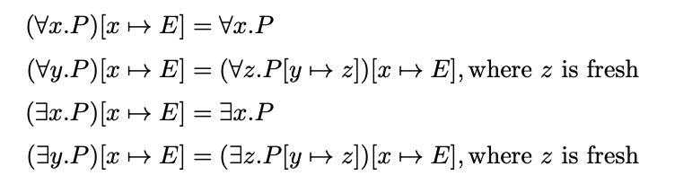
期中考试回顾：Substitution
BV : y, x
给定谓词命题F：
∃x.(P(y, x) ∧ ∀y.(¬Q(y, x)) ∨ P(y, z))，
其中，P 和 Q 是有两个变量的谓词逻辑命题
FV : y, z
BV : x
FV : y
问题1: 给出 F中的 自由变量与绑定变量
问题2: 给出 F的替换结果 F[y |--> x]
(∃x.(P(y, x)∧ ∀y.(¬Q(y, x)) ∨ P(y, z)) [ x |→ a ]) [ y |→ x]

Slide 17
期中考试回顾：Substitution
BV : y, x
给定谓词命题F：
∃x.(P(y, x) ∧ ∀y.(¬Q(y, x)) ∨ P(y, z))，
其中，P 和 Q 是有两个变量的谓词逻辑命题
FV : y, z
BV : x
FV : y
问题1: 给出 F中的 自由变量与绑定变量
问题2: 给出 F的替换结果 F[y |--> x]
(∃x.(P(y, x)∧ ∀y.(¬Q(y, x)) ∨ P(y, z)) [ x |→ a ]) [ y |→ x]
= > (∃a.(P(y, a)∧ ∀y.(¬Q(y, a)) ∨ P(y, z)) [ y |→ x]

Slide 18
期中考试回顾：Substitution
BV : y, x
给定谓词命题F：
∃x.(P(y, x) ∧ ∀y.(¬Q(y, x)) ∨ P(y, z))，
其中，P 和 Q 是有两个变量的谓词逻辑命题
FV : y, z
BV : x
FV : y
问题1: 给出 F中的 自由变量与绑定变量
问题2: 给出 F的替换结果 F[y |--> x]
(∃x.(P(y, x)∧ ∀y.(¬Q(y, x)) ∨ P(y, z)) [ x |→ a ]) [ y |→ x]
= > ∃a.(P(y, a)∧ ∀y.(¬Q(y, a)) ∨ P(y, z) [ y |→ x]
= > ∃a.(P(y, a) [ y |→ x] ∧ ∀y.(¬Q(y, a)) ) [ y |→ x] ∨ P(y, z) [ y |→ x]

Slide 19
期中考试回顾：Substitution
BV : y, x
给定谓词命题F：
∃x.(P(y, x) ∧ ∀y.(¬Q(y, x)) ∨ P(y, z))，
其中，P 和 Q 是有两个变量的谓词逻辑命题
FV : y, z
BV : x
FV : y
问题1: 给出 F中的 自由变量与绑定变量
问题2: 给出 F的替换结果 F[y |--> x]
(∃x.(P(y, x)∧ ∀y.(¬Q(y, x)) ∨ P(y, z)) [ x |→ a ]) [ y |→ x]
= > ∃a.(P(y, a)∧ ∀y.(¬Q(y, a)) ∨ P(y, z) [ y |→ x]
= > ∃a.(P(y, a) [ y |→ x] ∧ ∀y.(¬Q(y, a)) ) [ y |→ x] ∨ P(y, z) [ y |→ x]
=> ∃a.(P(x, a) ∧ ∀y.(¬Q(y, a)) ∨ P(x, z))

Slide 20
期中考试回顾：Substitution
BV : y, x
给定谓词命题F：
∃x.(P(y, x) ∧ ∀y.(¬Q(y, x)) ∨ P(y, z))，
其中，P 和 Q 是有两个变量的谓词逻辑命题
FV : y, z
BV : x
FV : y
问题1: 给出 F中的 自由变量与绑定变量
问题2: 给出 F的替换结果 F[y |--> x]
∃a.(P(x, a) ∧ ∀y.(¬Q(y, a)) ∨ P(x, z))
问题3: 给出 F的替换结果 F[x |→ R(y, z)]
∃x.(P(y, x) ∧ ∀y.(¬Q(y, x)) ∨ P(y, z))

Slide 21
习题回顾课程内容
课程回顾
期中考试回顾
线性算数理论 (LA Theory) 回顾
数据结构理论回顾
疑问解答

Slide 22
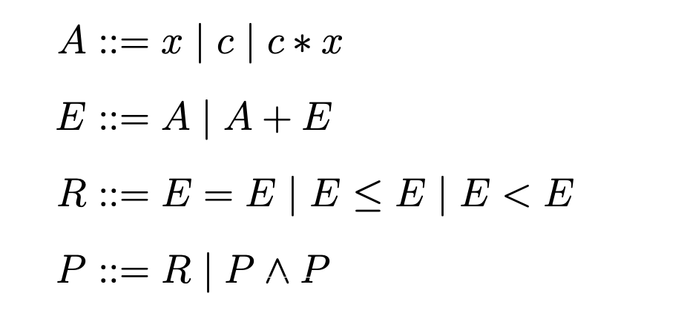
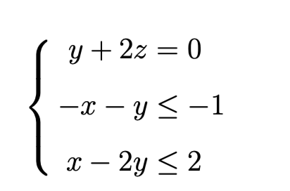
线性算数理论：概念
- 语法
变量论域
整数域 LIA ，复杂度: NPC
实数域 LRA， 复杂度: polynomial
整数实数混合，LIRA
- 例子

Slide 23
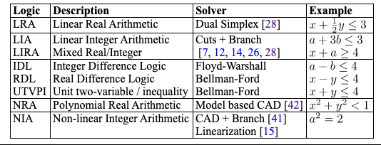
线性算数理论：概念
- 语法
变量论域
整数域 LIA ，复杂度: NPC
实数域 LRA， 复杂度: polynomial
整数实数混合，LIRA
- 例子

Slide 24
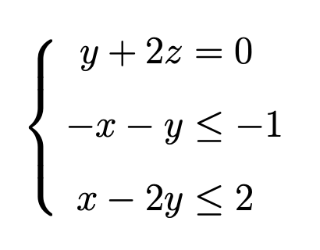
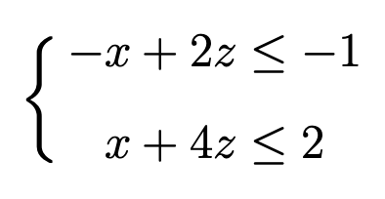
线性算数理论：消元法
Fourier-Motzkin消元法
等式消去

Slide 25
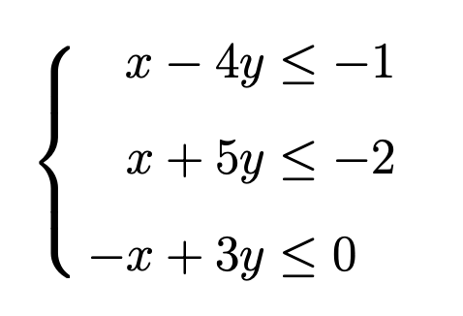
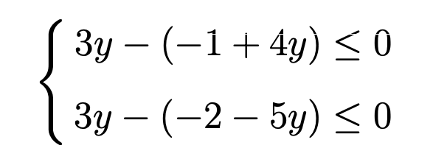
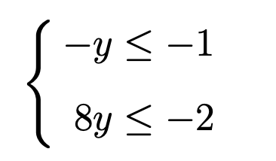
线性算数理论：消元法
Fourier-Motzkin消元法
等式消去
消元
确定了变量 x 的两个上界
确定了变量 x 的一个下界
保证变量 x的下界都小于等于上界

Slide 26
线性算数理论：消元法
Fourier-Motzkin消元法
等式消去
消元
无界变量处理
当变量x的系数全为正，没有下界，
当变量x的系数全为负，没有上界
消元过程中，含有无界变量不等式可以直接剔除

Slide 27
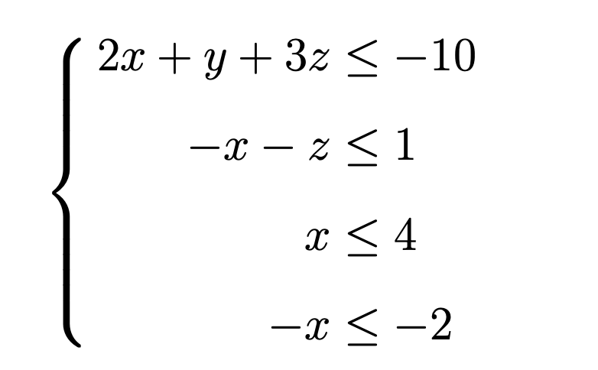
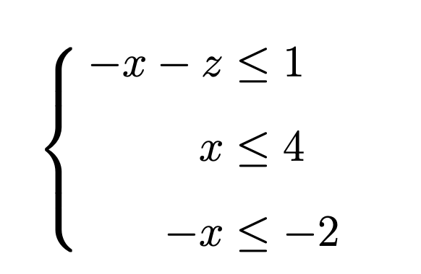
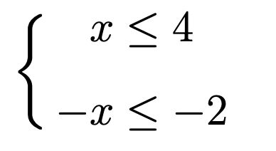
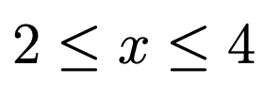
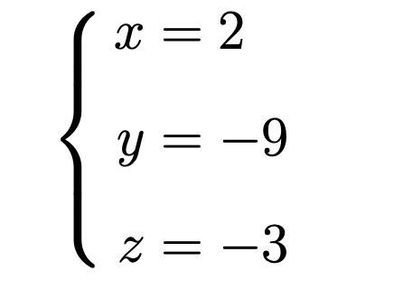
线性算数理论：消元法
剔除y
剔除z
带回

Slide 28
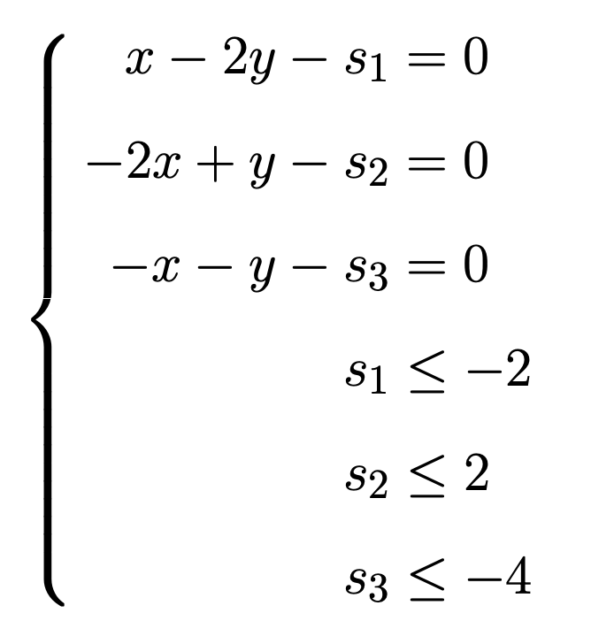
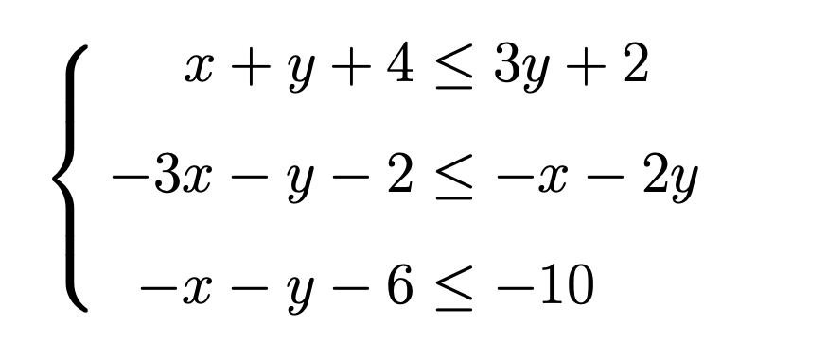
线性算数理论：单纯形法
单纯形法
标准形式
标准

Slide 29
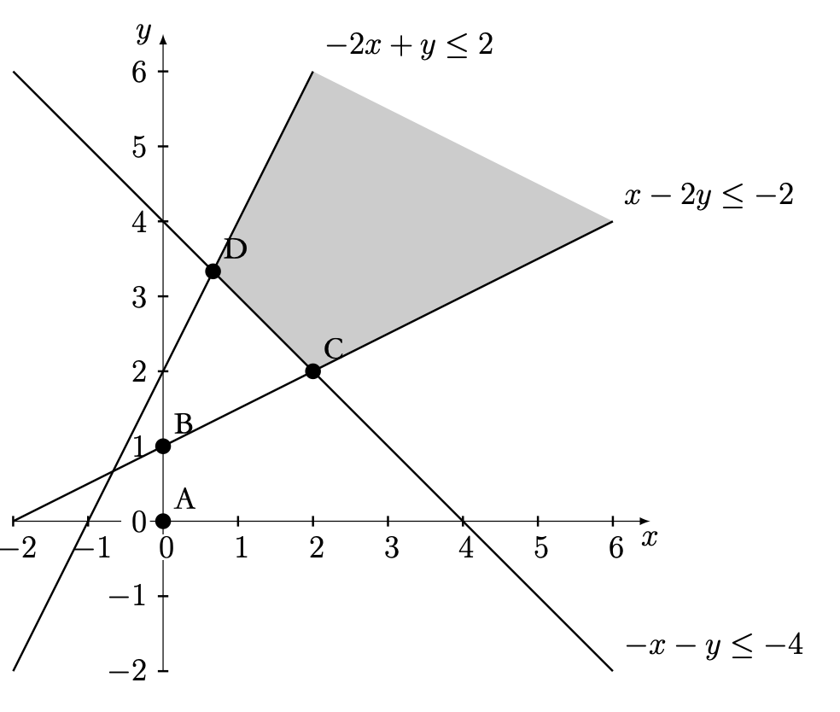
线性算数理论：单纯形法
单纯形法
标准形式
几何学意义

Slide 30
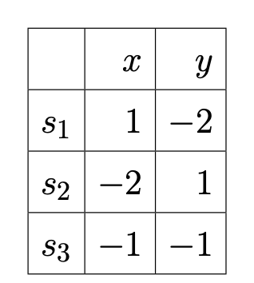
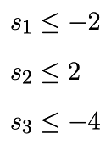

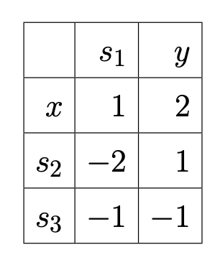

线性算数理论：单纯形法
单纯形法
标准形式
几何学意义
表格换轴

Slide 31
线性算数理论：单纯形法
单纯形法
标准形式
几何学意义
表格换轴
Simplex 算法会终止吗？
布兰德法则 （Bland‘s Rule）
- 总是选择下标最小的问题变量
- 总是选择发生冲突的附加变量中下标最小的变量
- 参考：https://people.orie.cornell.edu/dpw/orie6300/Lectures/lec13.pdf

Slide 32
习题回顾课程内容
课程回顾
期中考试回顾
线性算数理论 (LA Theory) 回顾
数据结构理论回顾
疑问解答

Slide 33
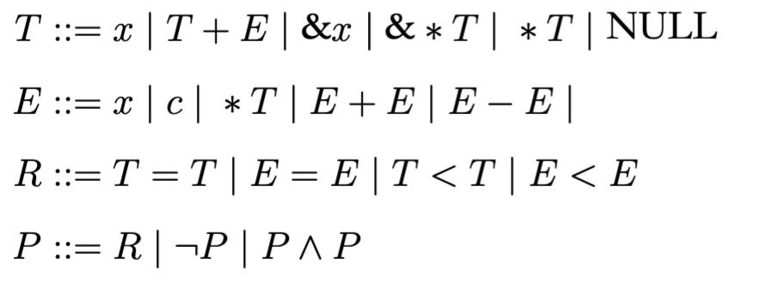
指针理论：概念
- 语法

Slide 34
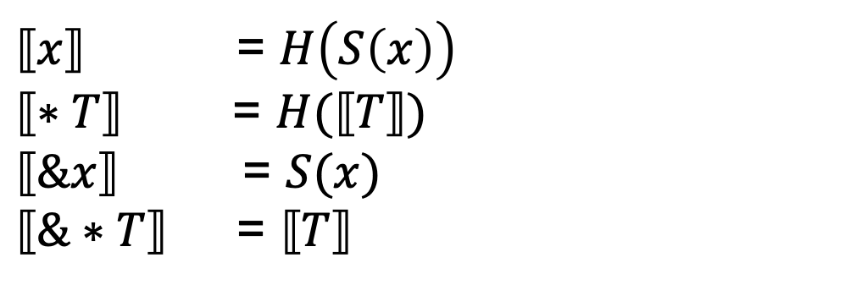
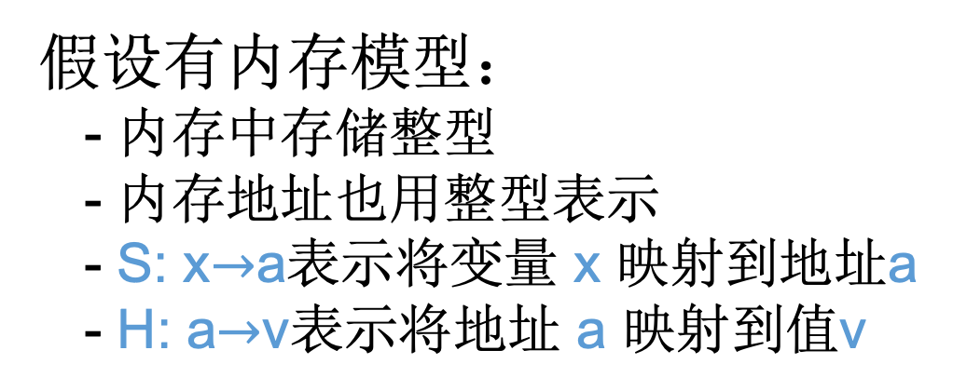
指针理论：内存模型
S: 符号表
H: 内存
x
x = 88;
y = 99;
p = &y;
q = &p;
假设有内存模型：
- 内存中存储整型
- 内存地址也用整型表示
- S: x$→$a表示将变量 x 映射到地址a
- H: a$→$v表示将地址 a 映射到值v
88
y
99
p
q
$⟦x⟧$ = $H\left(S\left(x\right)\right)$
$⟦∗T⟧$ = $H(⟦T⟧)$
$⟦\&x⟧$ = $S(x)$
$⟦\&∗T⟧$ = $⟦T⟧$

Slide 35
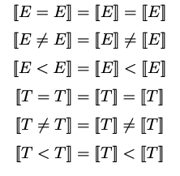

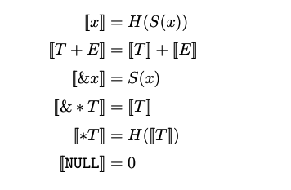
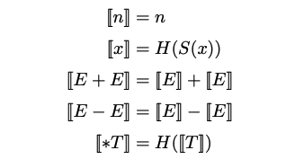

指针理论：转换到EUF
转换到EUF：

Slide 36
指针理论：内存模型
H:内存
$$H\left(H(S\left(p\right))\right)=1∧H(H\left(H(S(q)))\right)=1→H(S\left(p\right))!=H(S\left(q\right))$$
S:符号表
p
1
q

Slide 37
指针理论：内存模型
R: 寄存器
H:内存
$$H\left(H(S\left(p\right))\right)=1∧H(H\left(H(S(q)))\right)=1→H(S\left(p\right))!=H(S\left(q\right))$$
p
假设我们的内存模型用寄存器存储 纯变量（没有取址操作的变量）：
q
S:符号表
0
1

Slide 38
指针理论：内存模型
R: 寄存器
H:内存
$$H\left(H(S\left(p\right))\right)=1∧H(H\left(H(S(q)))\right)=1→H(S\left(p\right))!=H(S\left(q\right))$$
p
假设我们的内存模型用寄存器存储 纯变量（没有取址操作的变量）：
q
$$H(R(p))=1∧H(H(R(q)))=1→R(p)!=R(q)$$
S:符号表
0
1

Slide 39
指针理论：内存模型
R: 寄存器
H:内存
$$H\left(H(S\left(p\right))\right)=1∧H(H\left(H(S(q)))\right)=1→H(S\left(p\right))!=H(S\left(q\right))$$
p
假设我们的内存模型用寄存器存储 纯变量（没有取址操作的变量）：
q
$$H(R(p))=1∧H(H(R(q)))=1→R(p)!=R(q)$$
S:符号表
0
假设我们区分内存中的地址与整数
0x04
1
H：int->int 就不管用了
H1：addr -> int
H2: addr -> addr
0x03
0x02
0x04
0x01

Slide 40
习题回顾课程内容
课程回顾
期中考试回顾
线性算数理论(LA Theory) 回顾
数据结构理论回顾
理论组合回顾
疑问解答

Slide 41
谢谢，周末愉快！

